Slide 1

Análisis de error en estado estacionario
Departamento de Control, División de Ingeniería Eléctrica
Facultad de Ingeniería UNAM
Enero de 2022

Slide 2
Análisis de error en estado estacionario
Si en la etapa en estado estable la salida es diferente al valor deseado, se dice que existe un error en estado estacionario, este error depende del tipo de sistema de control (en forma específica de la función de transferencia de lazo abierto) y de la señal de entrada.
Otra clasificación de los sistemas de control: (Tipo)
Se clasifican de acuerdo a su capacidad de seguir entradas escalón, rampa, parabólicas y otras. Las entradas reales se suelen considerar como una combinación de ellas. Los valores de los errores estacionarios debidos a esas entradas individuales son indicativos del desempeño del sistema.

Slide 3


Análisis de error en estado estacionario
Considere la siguiente función de transferencia de lazo abierto:
El esquema de clasificación está basado en la cantidad de integraciones indicadas por la función de transferencia de lazo abierto ( ver )
Así:
si N=0, el sistema se denomina tipo cero,
si N=1, el sistema se denomina tipo uno, y así sucesivamente.
Comentarios:
Esta clasificación es diferente e independiente a la del orden del sistema.
Al aumentar el número del tipo, disminuye el error en estado estable.
Al aumentar el número del tipo, empeora el problema de estabilidad.

Slide 4






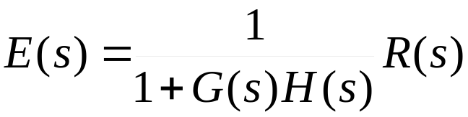
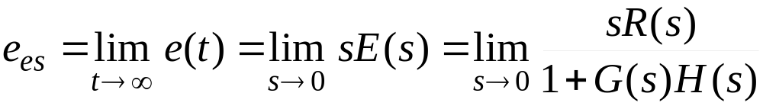
Análisis de error en estado estacionario
Errores en estado estacionario:
Se considera el siguiente sistema de lazo cerrado
+
-
la señal de error E(s) en Laplace es
utilizando el teorema del valor final podemos encontrar el valor final de la señal de error

Slide 5

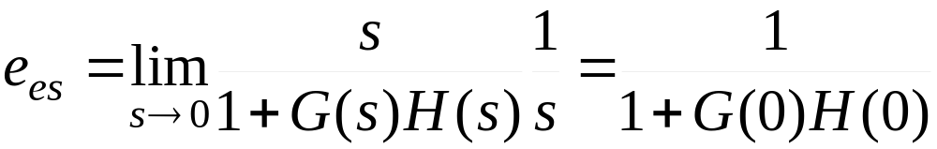
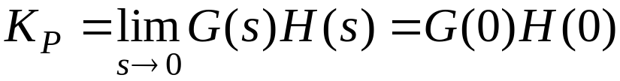
Análisis de error en estado estacionario
Errores en estado estacionario:
De la ecuación se observa que el valor del error depende tanto del sistema como del tipo de entrada. Se acostumbra definir el error en coeficientes de error estáticos, dependiendo del tipo de entrada.
Constante de error estático de velocidad.
El error estacionario del sistema, para una entrada escalón unitario, es
la constante se define como:

Slide 6
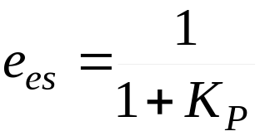
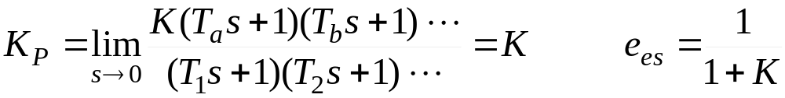
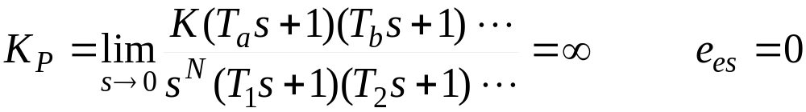
Análisis de error en estado estacionario
Errores en estado estacionario:
así el error estático en términos de la constante es
Para un sistema tipo 0
Para un sistema tipo 1 o superior

Slide 7

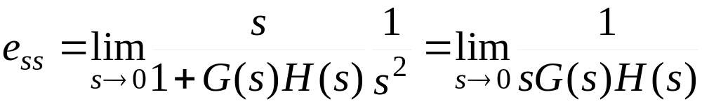
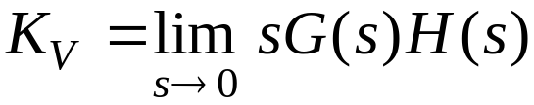
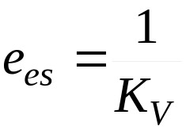
Análisis de error en estado estacionario
Errores en estado estacionario:
Constante de error estático de velocidad.
El error estacionario del sistema, para una entrada rampa unitaria, es
La constante se define como
así el error estático en términos de la constante es

Slide 8
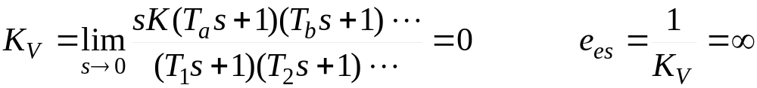
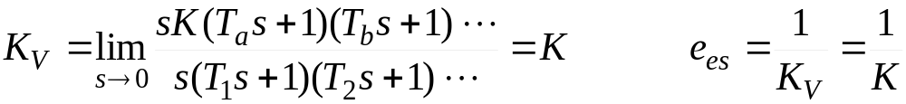
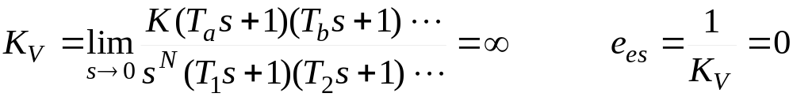
Análisis de error en estado estacionario
Errores en estado estacionario:
Para un sistema tipo 0
Para un sistema tipo 1
Para un sistema tipo 2 o superior

Slide 9



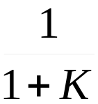




Análisis de error en estado estacionario
Errores en estado estacionario:
Error en estado estacionario en términos de la ganancia K
Entrada escalón
Entrada rampa
Entrada aceleración
Sistema tipo 0
Sistema tipo 1
Sistema tipo 2

Slide 10
Departamento de Control, División de Ingeniería Eléctrica
Facultad de Ingeniería UNAM
Sistemas de orden superior
México D.F. a 18 de Septiembre de 2006

Slide 11
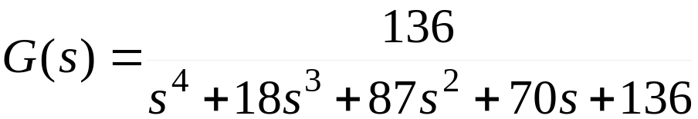
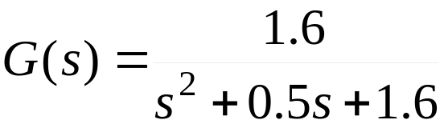
Sistemas de orden superior
La soluciones analíticas que describen las respuestas transitorias de los sistemas de orden superior son complejas
Sin embargo, casi siempre es posible representar la respuesta transitoria de un sistema de alto orden por medio de un modelo de orden inferior
Por ejemplo, la respuesta transitoria ante un escalón del sistema de cuarto orden
Para fines prácticos puede ser representada por el sistema de segundo orden
Se verificará lo anterior utilizando Matlab

Slide 12
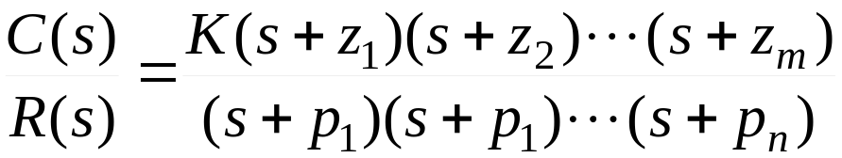
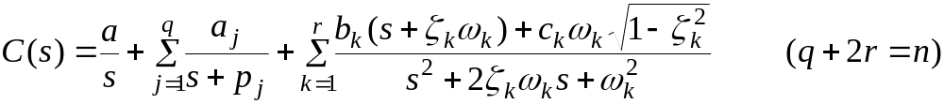
Sistemas de orden superior
Dependiendo de los requerimientos de exactitud y simplicidad, es posible aceptar o no el modelo reducido, con el fin de realizar los cálculos analíticos para el control del sistema original. Lógicamente, trabajar con el modelo reducido es más sencillo y económico, siempre y cuando la pérdida de exactitud no sea relevante.
Respuesta transitoria de los sistemas de orden superior
La función de transferencia de un sistema de lazo cerrado es
A contiinuación se analiza el comportamiento de respuesta de este sistema ante una entrada escalón unitario. La ecuación se reescribe como

Slide 13

Sistemas de orden superior
En la ecuación anterior, pueden existir polos múltiples, tanto de primer como de segundo orden. Se observa que la respuesta del sistema de orden superior se compone de la suma de respuestas de sistemas de primer y segundo orden. La respuesta en el tiempo es
Entonces la respuesta de un sistema estable de orden superior es la suma de una combinación de curvas exponenciales (primer orden) y sinusoidales amortiguadas (segundo orden).
Si el sistema es estable, el valor final es
Es importante comentar que los polos de lazo cerrado dan valor a los términos esponenciales y/o sinusoidales amortiguados, mientras que los ceros de lazo cerrado afectan la magnitud y signo de los residuos.

Slide 14


Sistemas de orden superior
¿Porqué un modelo de orden inferior es capaz de representar un sistema de alto orden?
Ya se dijo que la respuesta transitoria de un sistema de orden superior está compuesta de una combinación de términos de respuestas de primer y segundo orden
Ahora bien, el efecto de cada uno de estos términos sobre la respuesta total no es el mismo, dependen de las partes reales de los polos de lazo cerrado
como del valor de los residuos .
Los polos que tienen parte real más negativa tienen residuos generalmente pequeños, además duran un tiempo muy corto. Por consiguiente contribuyen poco a la respuesta transitoria. Si se desprecian estos efectos, el sistema de orden superior se aproxima mediante uno de orden inferior.
Por otra parte, los polos más cercanos a eje jw, tienen respuestas transitorias que disminuyen más lentamente y dominan el comportamiento de la transitoria total. Se denominan polos dominantes de lazo cerrado.

Slide 15
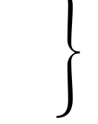
Sistemas de orden superior
En el caso del ejemplo, el sistema en lazo cerrado
Tiene los siguientes polos de lazo cerrado
-9.1543
Sus efectos son de corta duración (se desprecian)
-8.3369
-0.2544+1.3105i
Polos dominantes de lazo cerrado
-0.2544-1.3105i
Mientras que el sistema de segundo orden
-0.2500 + 1.2400i -0.2500 - 1.2400i
Polos de lazo cerrado

Slide 16
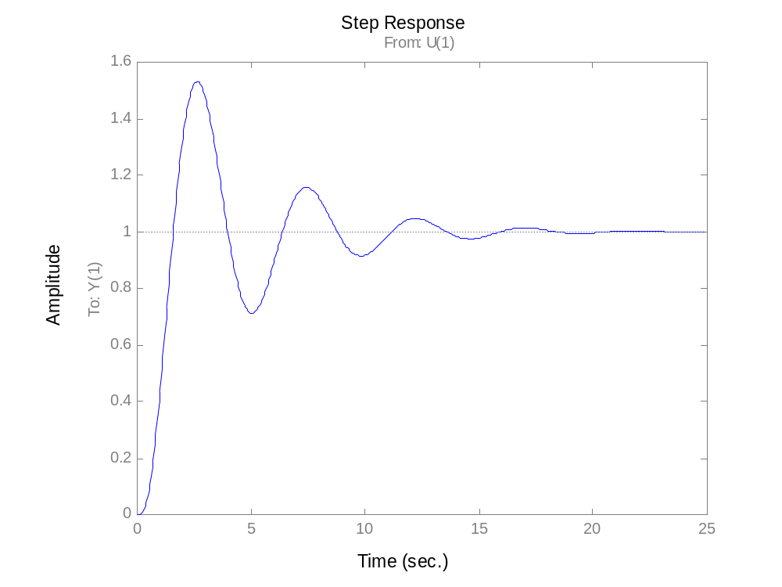
Sistemas de orden superior
Con el comando:
step([136],[1 18 87 70 136])
Se obtiene la gráfica de la respuesta transitoria del sistema de cuarto orden
To: Y(1)
Amplitude
Step Response
From: U(1)
0.6

Slide 17
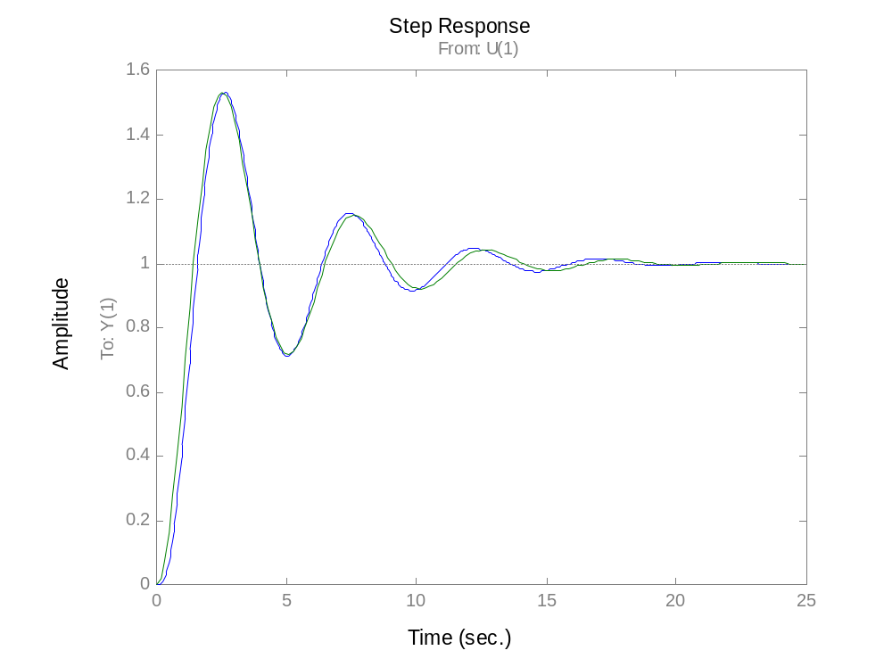
Sistemas de orden superior
Ingresando los comandos: y
step([1.6],[1 0.5 1.6])
hold on
Se retiene la gráfica anterior y se obtiene la respuesta del modelo reducido
Sistema original 4 orden
Sistema segundo orden

Slide 18
Sistemas de orden superior
Nota de ejemplo:
Aunque la ganancia de 1.6 en el sistema de segundo orden no hace que los polos de lazo cerrado, sean los mismos que los polos dominantes de lazo cerrado del sistema de alto orden, la aproximación es suficiente para considerarlo como útil. (vease a las figuras del ejemplo).

